Slide 1
Логопедическое занятия в 3-м классе по теме «Предлоги»
Разработан: учителем-логопедом муниципального бюджетного общеобразовательного учреждения «Кириковская средняя школа» Пировского муниципального округа Сластихиной Натальей Петровной

Slide 2
Игра «Шифровальщик»
4 1 5 2 6 3 8 7
д п л р о е и г

Slide 3
Предлоги

Slide 4
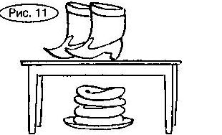
На столе сапожки, под столом лепёшки.

Slide 5
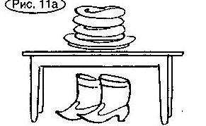
На столе лепешки, под столом сапожки.

Slide 6
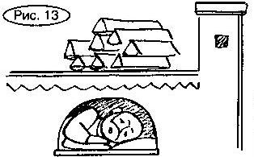
Дед в печи, дрова на печи.

Slide 7
Дед на печи, дрова в печи.

Slide 8
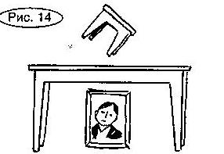
Под столом портрет, над столом табурет.

Slide 9
Над столом портрет, под столом табурет.

